Slide 1
الذرات المتعددة الالكترونات وقاعدة الاستثناء لباولي :- (polyelectronic Atoms and the pauli principle )

Slide 2

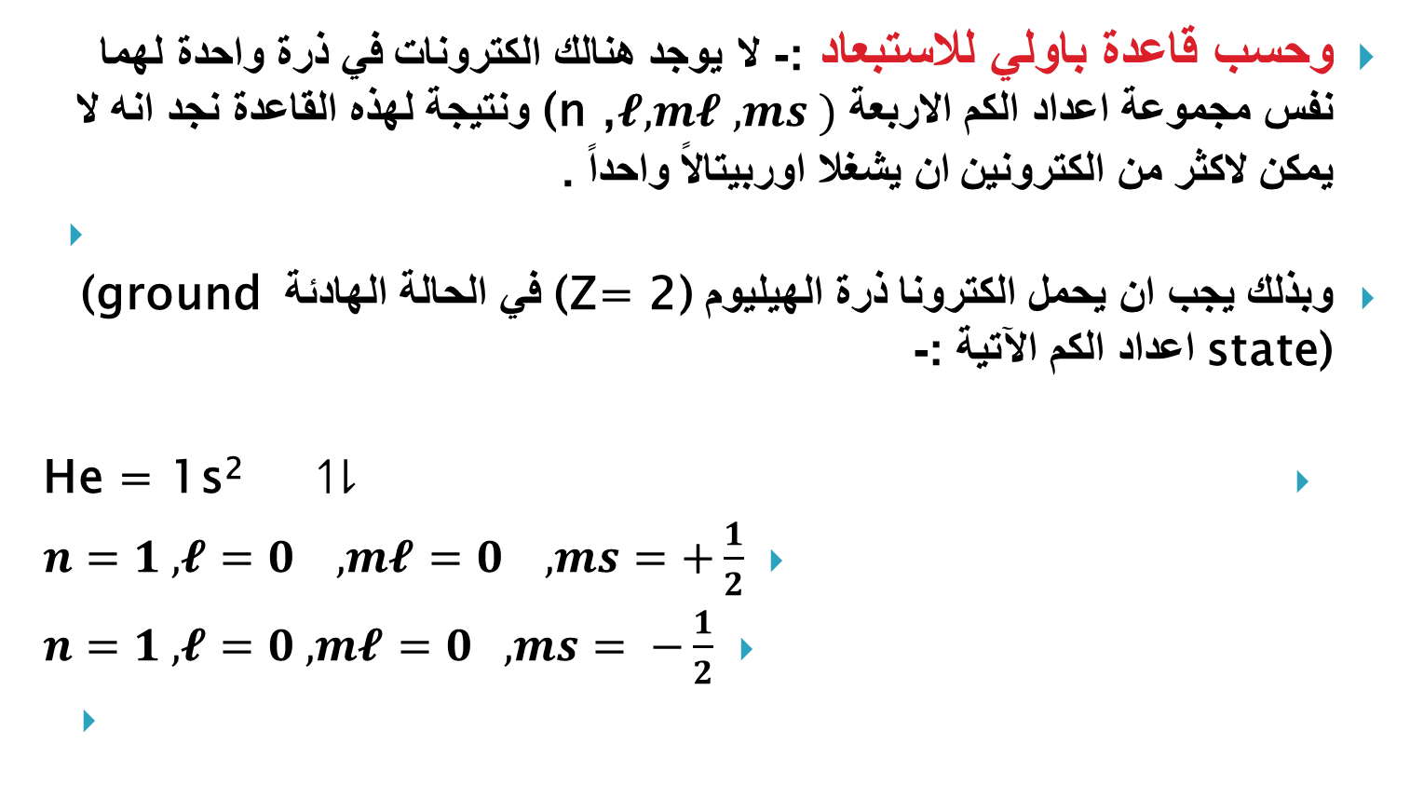
بالنسبة للبنيات الالكترونية للذرات المتعددة الالكترونات سوف يكون لكل الكترون (n , $𝓵 , m𝓵 , ms )$ اعداد الكم
وحسب قاعدة باولي للاستبعاد :- لا يوجد هنالك الكترونات في ذرة واحدة لهما نفس مجموعة اعداد الكم الاربعة (n ,$𝓵, m𝓵 , ms )$ ونتيجة لهذه القاعدة نجد انه لا يمكن لاكثر من الكترونين ان يشغلا اوربيتالاً واحداً .
وبذلك يجب ان يحمل الكترونا ذرة الهيليوم (Z= 2) في الحالة الهادئة (ground state) اعداد الكم الآتية :-
He = 1s² $↿⇂$
$n=1 , 𝓵=0 , m𝓵=0 , ms=+\frac{1}{2}$
$n=1 , 𝓵=0 , m𝓵=0 , ms= −\frac{1}{2}$

Slide 3
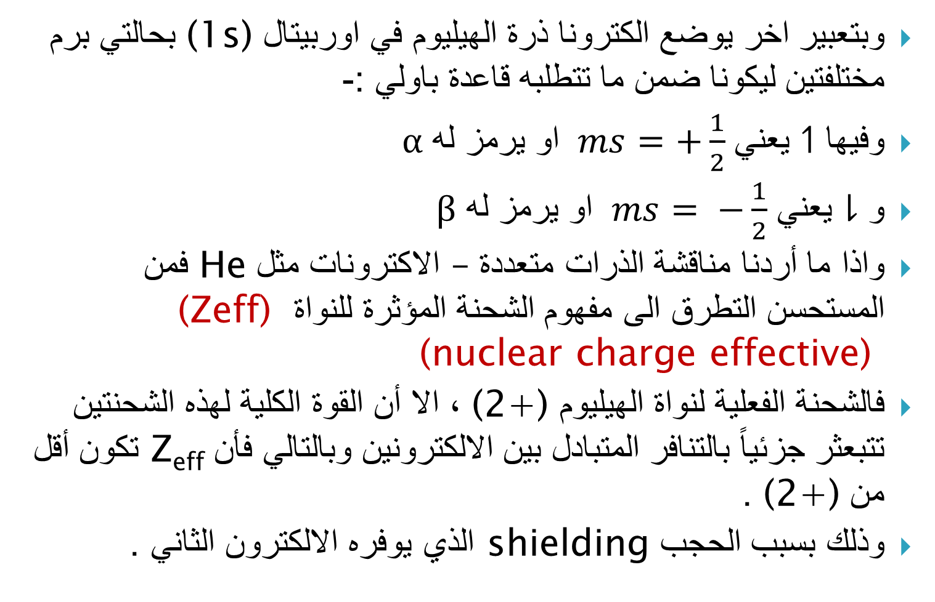
وبتعبير اخر يوضع الكترونا ذرة الهيليوم في اوربيتال (1s) بحالتي برم مختلفتين ليكونا ضمن ما تتطلبه قاعدة باولي :-
وفيها $↿$ يعني $ms=+\frac{1}{2}$ او يرمز له $α$
و $⇂$ يعني $ms= −\frac{1}{2}$ او يرمز له $β$
واذا ما أردنا مناقشة الذرات متعددة – الاكترونات مثل He فمن المستحسن التطرق الى مفهوم الشحنة المؤثرة للنواة (Zeff) (nuclear charge effective)
فالشحنة الفعلية لنواة الهيليوم (2+) , الا أن القوة الكلية لهذه الشحنتين تتبعثر جزئياً بالتنافر المتبادل بين الالكترونين وبالتالي فأن Z_{eff} تكون أقل من (2+) .
وذلك بسبب الحجب shielding الذي يوفره الالكترون الثاني .

Slide 4
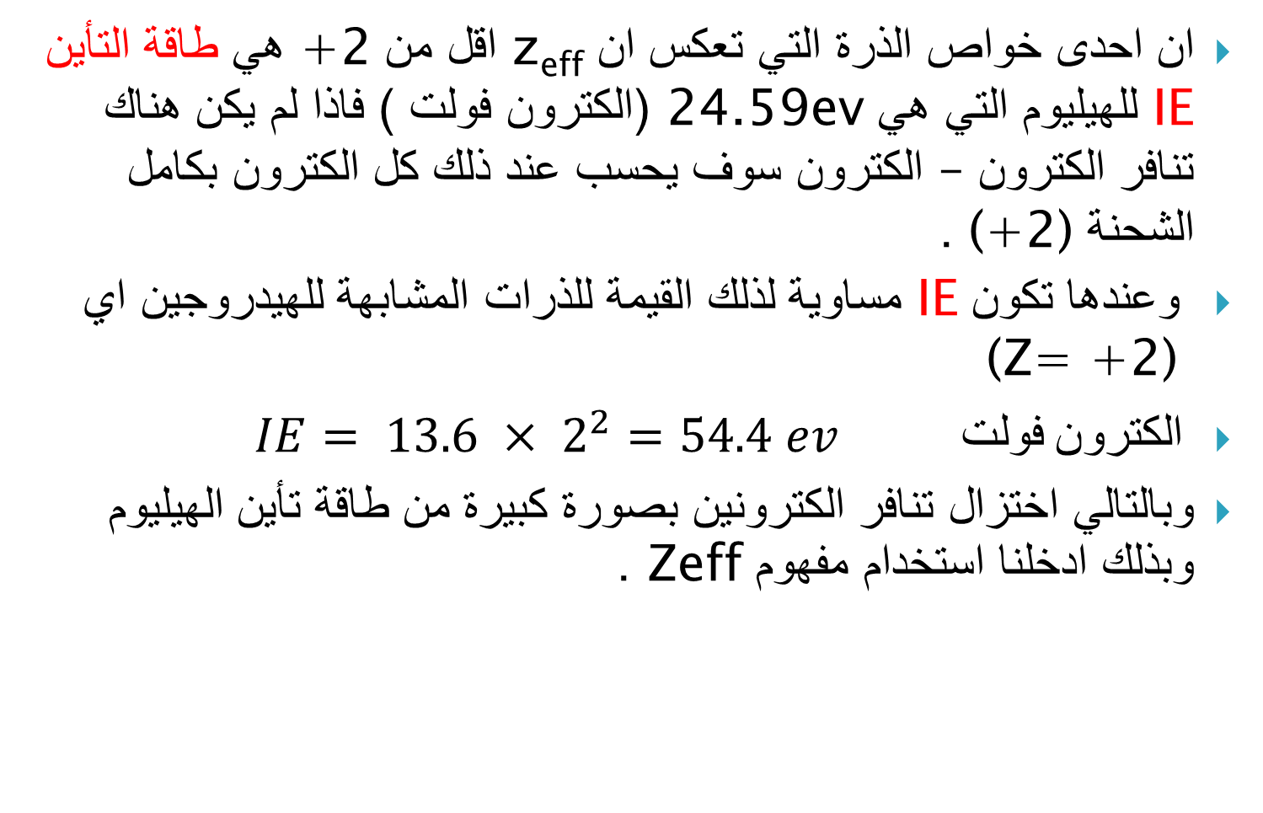
ان احدى خواص الذرة التي تعكس ان z_{eff} اقل من +2 هي طاقة التأين IE للهيليوم التي هي 24.59ev (الكترون فولت ) فاذا لم يكن هناك تنافر الكترون – الكترون سوف يحسب عند ذلك كل الكترون بكامل الشحنة (+2) .
وعندها تكون IE مساوية لذلك القيمة للذرات المشابهة للهيدروجين اي (Z= +2)
$IE= 13.6 × 2^{2}=54.4 ev فولت الكترون$
وبالتالي اختزال تنافر الكترونين بصورة كبيرة من طاقة تأين الهيليوم وبذلك ادخلنا استخدام مفهوم Zeff .

Slide 5
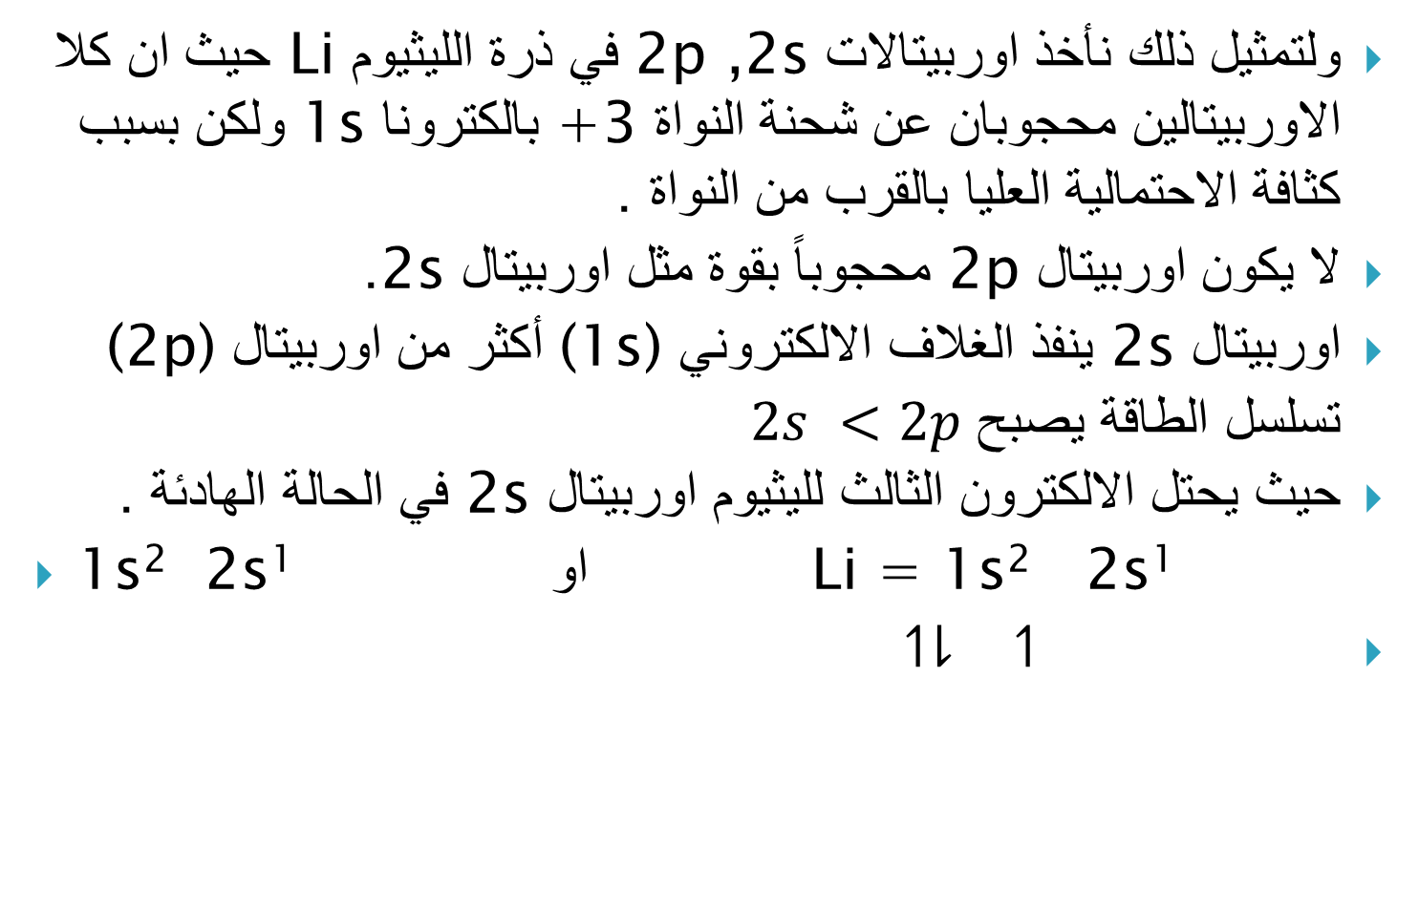
ولتمثيل ذلك نأخذ اوربيتالات 2p ,2s في ذرة الليثيوم Li حيث ان كلا الاوربيتالين محجوبان عن شحنة النواة +3 بالكترونا 1s ولكن بسبب كثافة الاحتمالية العليا بالقرب من النواة .
لا يكون اوربيتال 2p محجوباً بقوة مثل اوربيتال 2s.
اوربيتال 2s ينفذ الغلاف الالكتروني (1s) أكثر من اوربيتال (2p) تسلسل الطاقة يصبح $2s <2p$
حيث يحتل الالكترون الثالث لليثيوم اوربيتال 2s في الحالة الهادئة .
1s² 2s¹ او Li = 1s² 2s¹
$↿$ $↿⇂$

Slide 6
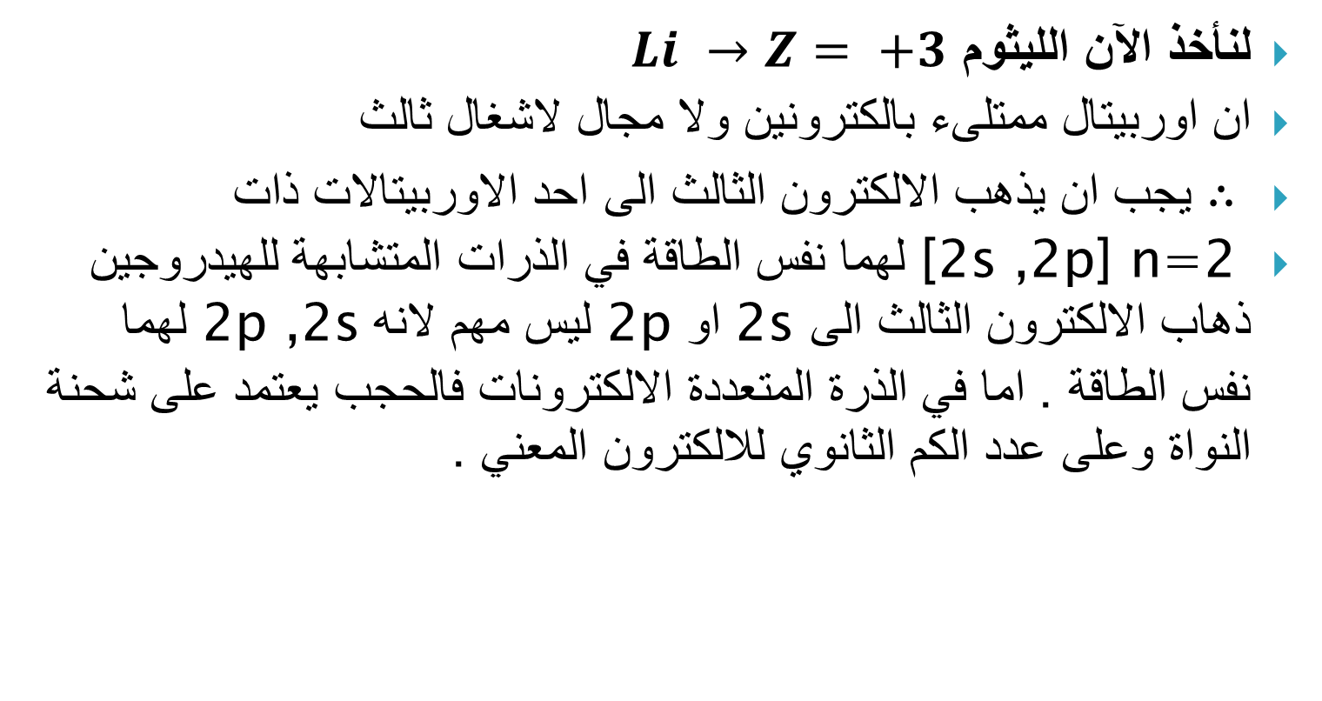
لنأخذ الآن الليثوم $Li →Z= +3$
ان اوربيتال ممتلىء بالكترونين ولا مجال لاشغال ثالث
$∴$ يجب ان يذهب الالكترون الثالث الى احد الاوربيتالات ذات
[2s ,2p] n=2 لهما نفس الطاقة في الذرات المتشابهة للهيدروجين ذهاب الالكترون الثالث الى 2s او 2p ليس مهم لانه 2p ,2s لهما نفس الطاقة . اما في الذرة المتعددة الالكترونات فالحجب يعتمد على شحنة النواة وعلى عدد الكم الثانوي للالكترون المعني .

Slide 7
من مثال ذرة الليثيوم الذي يسمح لنا بتعريف مصطلح الكترونات اللب (core) والالكترونات التكافؤية (Valence)
الكترون اللب :- هي تلك الالكترونات التي تعود للتوزيع الالكتروني للعنصر النبيل في الجدول الدوري الذي يسبق العنصر المعني في المسألة.
العناصر النبيلة :- (He ,Ne ,Ar, Kr , Xe , Rn )
لليثيوم يكون العنصر النبيل الذي يسبق هو He والذي له التوزيع الالكتروني 1s²
Li = [He]₂ 2s¹
الكترونات التكافؤ :- وتعرف بأنها جميع الالكترونات التي لا تعود الى الالكترونات اللب اي ان لذرة الليثيوم الكترون واحد تكافؤي في 2s¹ .

Slide 8

ذرة Z=4 Be
1s 2s
يكون اوربيتال 2sممتلىء بالالكترونات
$↿⇂$ Be₄ = 1s² 2s² $↿⇂$

Slide 9

ذرة B Z= 5
يكون الالكترون الخامس في ذرة البورون يشغل اوربيتال
1s 2s 2p
B₅ = 1s² 2s² 2p¹ $↿⇂$ $↿⇂$ $↿$

Slide 10
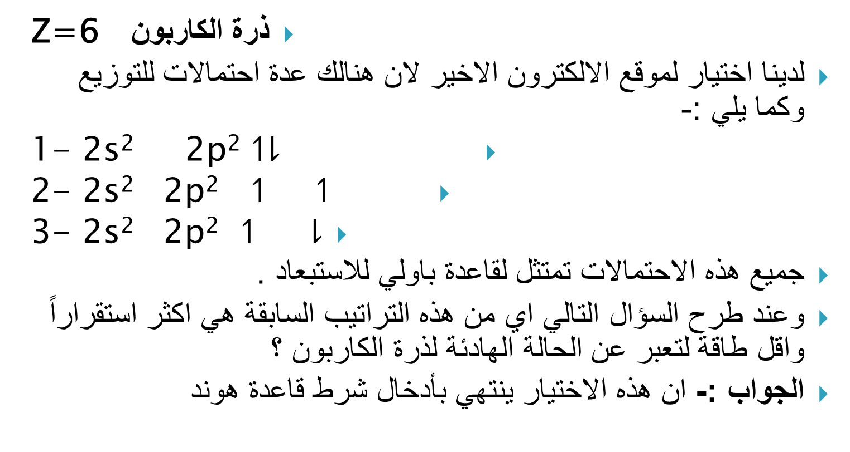
ذرة الكاربون Z=6
لدينا اختيار لموقع الالكترون الاخير لان هنالك عدة احتمالات للتوزيع وكما يلي :-
1- 2s² 2p² $↿⇂$
2- 2s² 2p² $↿$ $↿$
3- 2s² 2p² $↿$ $⇂$
جميع هذه الاحتمالات تمتثل لقاعدة باولي للاستبعاد .
وعند طرح السؤال التالي اي من هذه التراتيب السابقة هي اكثر استقراراً واقل طاقة لتعبر عن الحالة الهادئة لذرة الكاربون ؟
الجواب :- ان هذه الاختيار ينتهي بأدخال شرط قاعدة هوند

Slide 11
قاعدة هوند :-
ان الالكترونات تتوزع بأسلوب منفرد في الاوربيتالات المتساوية الطاقة ولا تزدوج الا اذا اضطرت لذلك .
ظهرت قاعدة نتيجة للتنافرات التي تحصل بين الالكترونات بسبب تشابه الشحنات .
لذلك يكون التوزيع الالكتروني للحالة الهادئة في ذرة الكاربون هي رقم (2).

Slide 12
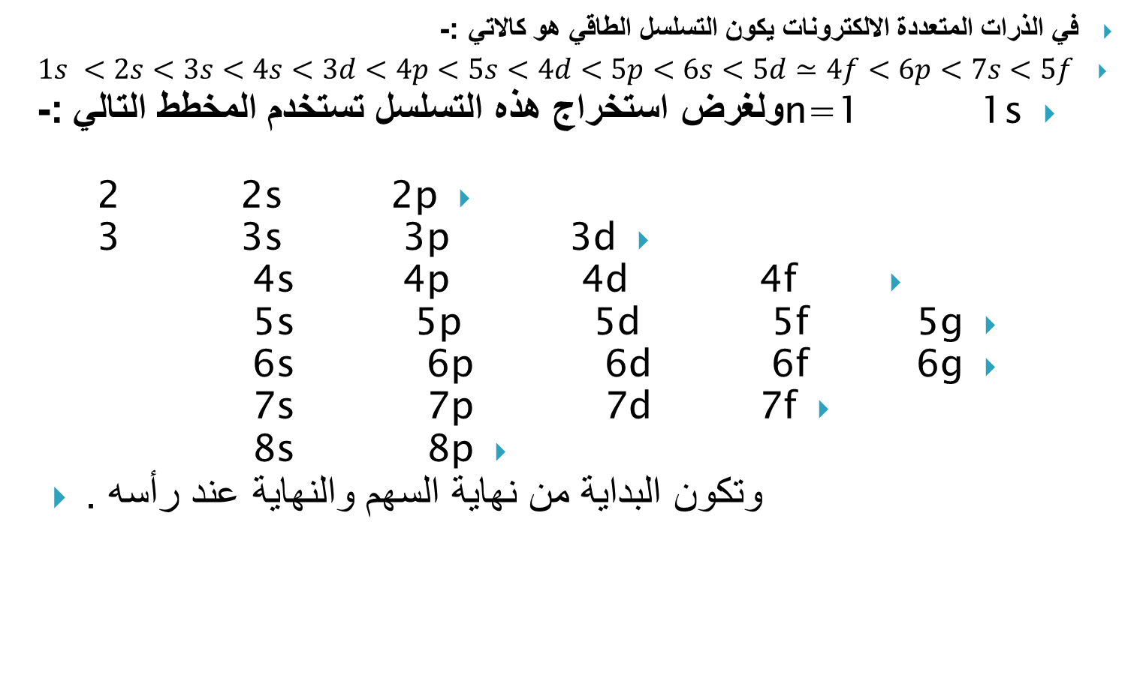
في الذرات المتعددة الالكترونات يكون التسلسل الطاقي هو كالاتي :-
$1s <2s<3s<4s<3d<4p<5s<4d<5p<6s<5d≃4f<6p<7s<5f$
n=1 1sولغرض استخراج هذه التسلسل تستخدم المخطط التالي :-
2 2s 2p
3 3s 3p 3d
4s 4p 4d 4f
5s 5p 5d 5f 5g
6s 6p 6d 6f 6g
7s 7p 7d 7f
8s 8p
وتكون البداية من نهاية السهم والنهاية عند رأسه .

Slide 13
يطلق على قاعدة ايجاد الترتيب الالكتروني للعناصر تباعاً باضافة بروتون الى نواة العنصر والالكترون خارج النواة باسم البناء (Aulfbau principles)

Slide 14
الترتيب الالكتروني وتسلسل مستويات الطاقة للعناصر الانتقالية
في هذا الجزء يهمنا ان نبين ان تنافر الالكترونات فيما بينها يكون مهماً في تعيين اشغال الالكترون للاوربيتالات 4s,3d لذرات العناصر الانتقالية .
الجدول (1-2) ص⁷⁴ يبين ان اوربيتال 4s يملئ قبل اوربيتال 3d الا ان للكروم Cr والنحاس وعناصر انتقالية اخرى غيرها توزيعاً الكترونياً مخالفاً للخطط اعلاه وكما يلي :-
1- Sc
تسلسل طاقي
1s² 2s² 2p⁶ 3s² 3p⁶ 4s² 3d¹
الكترونات اللب [Ar]

Slide 15
ترتيب الكتروني اعتيادي
1s² 2s² 2p⁶ 3s² 3p⁶ 3d¹ 4s²
وعليه Sc₂₁ = [₁₈Ar] 3d¹ 4s²
الترتيب الالكتروني المختصر

Slide 16
2- ₂₂Ti
تسلسل طاقي
1s² 2s² 2p⁶ 3s² 3p⁶ 4s² 3d²
ترتيب الكتروني
1s² 2s² 2p⁶ 3s² 3p⁶ 3d² 4s²
الترتيب الالكتروني المختصر [Ar]₁₈ 3d² 4s²

Slide 17
3- ₂₃V
تسلسل طاقي
1s² 2s² 2p⁶ 3s² 3p⁶ 4s² 3d³
ترتيب الكتروني
1s² 2s² 2p⁶ 3s² 3p⁶ 3d³ 4s²
الترتيب الالكتروني المختصر [Ar]₁₈ 3d³ 4s²

Slide 18
4- ₂₄Cr
1s² 2s² 2p⁶ 3s² 3p⁶ 4s¹ 3d⁵
1s² 2s² 2p⁶ 3s² 3p⁶ 3d⁵ 4s¹
[Ar]₁₈ 3d⁵ 4s¹

Slide 19
5- ₂₅Mn
1s² 2s² 2p⁶ 3s² 3p⁶ 4s² 3d⁵
1s² 2s² 2p⁶ 3s² 3p⁶ 3d⁵ 4s²
[Ar]₁₈ 3d⁵ 4s²

Slide 20
6- ₂₆Fe
1s² 2s² 2p⁶ 3s² 3p⁶ 4s² 3d⁶
1s² 2s² 2p⁶ 3s² 3p⁶ 3d⁶ 4s²
[Ar]₁₈ 3d⁶ 4s²

Slide 21
7- ₂₇Co
1s² 2s² 2p⁶ 3s² 3p⁶ 4s² 3d⁷
1s² 2s² 2p⁶ 3s² 3p⁶ 3d⁷ 4s²
[Ar]₁₈ 3d⁷ 4s²

Slide 22
8- ₂₈Ni
1s² 2s² 2p⁶ 3s² 3p⁶ 4s² 3d⁸
1s² 2s² 2p⁶ 3s² 3p⁶ 3d⁸ 4s²
[Ar]₁₈ 3d⁸ 4s²

Slide 23
9- ₂₉Cu =
[Ar]₁₈ 3d¹⁰ 4s¹
السبب في ذلك هو كون اوربيتال d المشبع يكون اكثر استقراراً
كما يتوقع ازاحة الالكترونات بصورة عكسية لبناء الترتيب الالكتروني وهنالك العديد من الاستثناءات

Slide 24
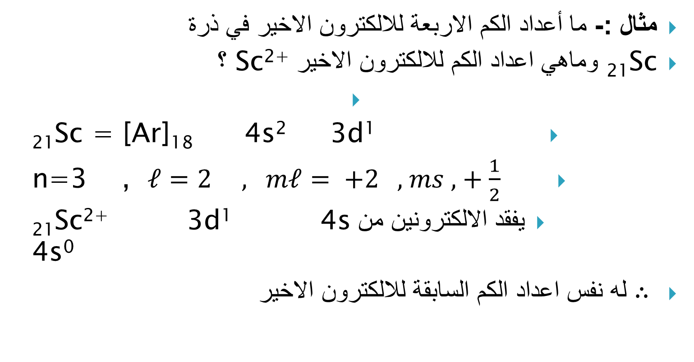
مثال :- ما أعداد الكم الاربعة للالكترون الاخير في ذرة
₂₁Sc وماهي اعداد الكم للالكترون الاخير Sc²⁺ ؟
₂₁Sc = [Ar]₁₈ 4s² 3d¹
n=3 , $𝓁=2 , m𝓁= +2 , ms , +\frac{1}{2}$
يفقد الالكترونين من 4s ₂₁Sc²⁺ 3d¹ 4s⁰
$∴$ له نفس اعداد الكم السابقة للالكترون الاخير

Slide 25
Thank you for your listening

